Slide 1
Статистика ЭБС, которая устраивает всех или "идеальная" статистика.
По итогам обсуждения на вебинаре, организованном АППОЭР
директор фундаментальной библиотеки РГПУ им. А.И. Герцена
исполнительный директор АППОЭР
Квелидзе-Кузнецова Натела Нодарьевна
07.07.2020

Slide 2
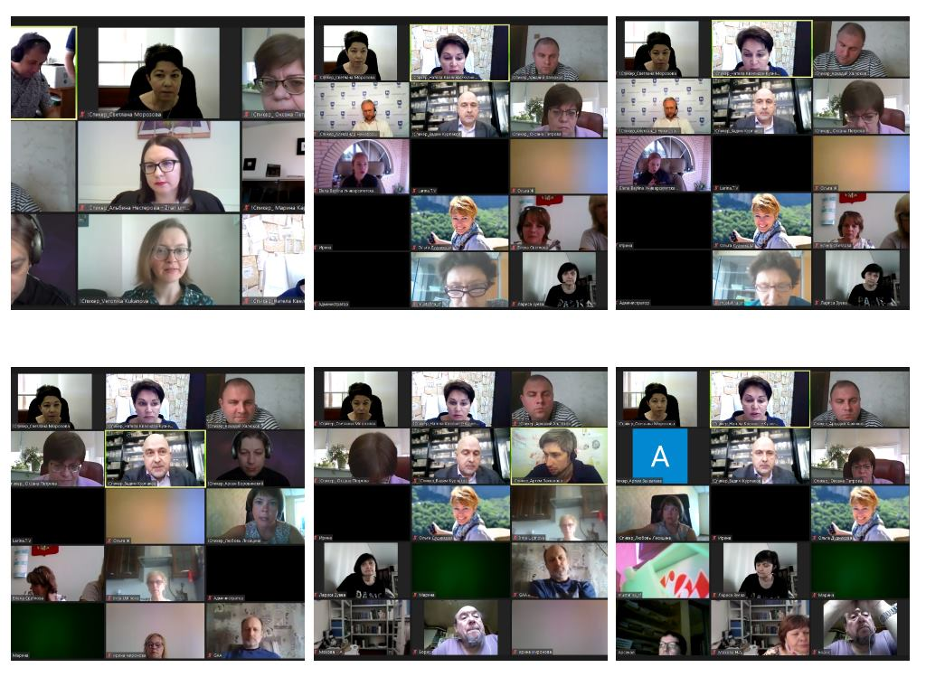
Вебинар "Статистика ЭБС: что такое хорошо и что такое плохо"
Видеозапись, презентации https://apoer.ru/
Когда: 25.06.2020
Где: платформа ZOOM
С кем: более 300 участников
Кто:
организатор АППОЭР
модератор Квелидзе-Кузнецова Н.Н.
ключевой доклад Нестерова А.Н.
Эксперты:
Карпова Марина Эдуардовна
Петрова Оксана Владимировна
Куканова Вероника Михайловна
Лисицына Любовь Александровна
Курпаков Вадим Юрьевич
Халюков Аркадий Владимирович
Боровинский Арсен Исаевич
Захватаев Артем Валерьевич
Никифоров Александр Владимирович

Slide 3
Вебинар "Статистика ЭБС: что такое хорошо и что такое плохо"
Вебинар как старт конкретных действий по поиску/созданию «идеального сервиса» сбора статистики использования ресурсов ЭБС.

Slide 4
Вебинар "Статистика ЭБС: что такое хорошо и что такое плохо"
Нестерова Альбина Николаевна, генеральный директор, ООО "НАУЧНО-ИЗДАТЕЛЬСКИЙ ЦЕНТР ИНФРА-М"
ключевой доклад «Статистика электронно-библиотечных систем: стоит ли изобретать велосипед»
предпосылки к разработке единых правил расчета статистических показателей
предпосылки к разработке единой терминологии в этой области
Counter R5, основные возможности сервиса
наличие аудита корректности данных сервиса сбора/выдачи статистики

Slide 5
Вебинар "Статистика ЭБС: что такое хорошо и что такое плохо"
Нестерова Альбина Николаевна, генеральный директор, ООО "НАУЧНО-ИЗДАТЕЛЬСКИЙ ЦЕНТР ИНФРА-М"
ключевой доклад «Статистика электронно-библиотечных систем: стоит ли изобретать велосипед»
COUNTER R5 – наиболее зрелый и адаптивный под запросы библиотек учебных заведений набор показателей и терминов (с 2002 г.) Разработчики - представители библиотечного и издательского сообществ западных стран
Поскольку COUNTER - это система показателей, то возможно поэтапное внедрение
Наличие фасетной классификации, которая позволяет комбинировать разные признаки объектов
COUNTER 5 коррелируется с устоявшимся мировым стандартом для анализа использования интернет-ресурсов – Google analytics, который понятен и используем разработчиками в т.ч. ЭБС
COUNTER 5 хорошо проработан с точки зрения анализа использования Объектов (Item, Title) , их метрик - Запросы (Searches) и Атрибуты Объектов (Data_type, Section_type, Access_type и т.п.). Недостающие параметры по активности можно взять из Google analytics
COUNTER закрепляет единый дискретный период для подсчета показателей – месяц
Наличие процедуры аудита статистики повышает уровень доверия к показателям статистики от агрегаторов электронных ресурсов
Наличие в учебных заведениях статистики по COUNTER R5 позволит объективно сравнивать эффективность российских ресурсов - как между собой, так и с зарубежными базами

Slide 6
Вебинар "Статистика ЭБС: что такое хорошо и что такое плохо"
Мнения экспертов
Заказчик – вузы
Исполнители - ЭБС
преемственность и достоверность: основные принципы статистики,
эффективность использования,
рациональное комплектование,
принятие решений по содержанию подписки на ЭБС (в т.ч., точечно)

Slide 7
Вебинар "Статистика ЭБС: что такое хорошо и что такое плохо"
Мнения экспертов
Сервис статистики:
все возможности в административном разделе
единство единиц расчета показателей для всех ЭБС
показатели по дням
как комплексные, так и специальные отчеты
прозрачность, открытость, достоверность статистики, доступной для образовательной организации (вузовской библиотеки)
независимый сервис статистики, аудит статистики

Slide 8
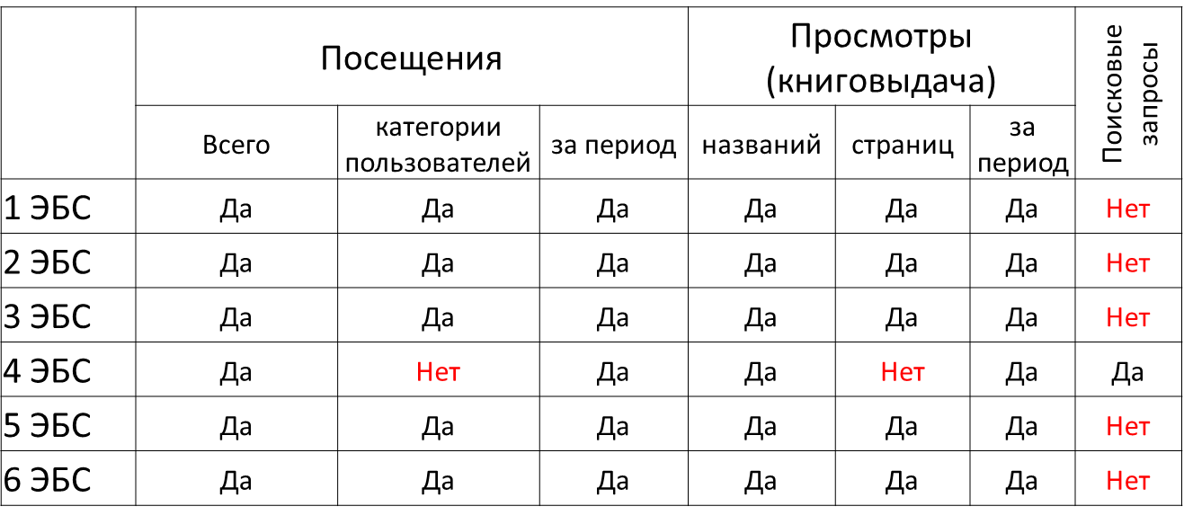
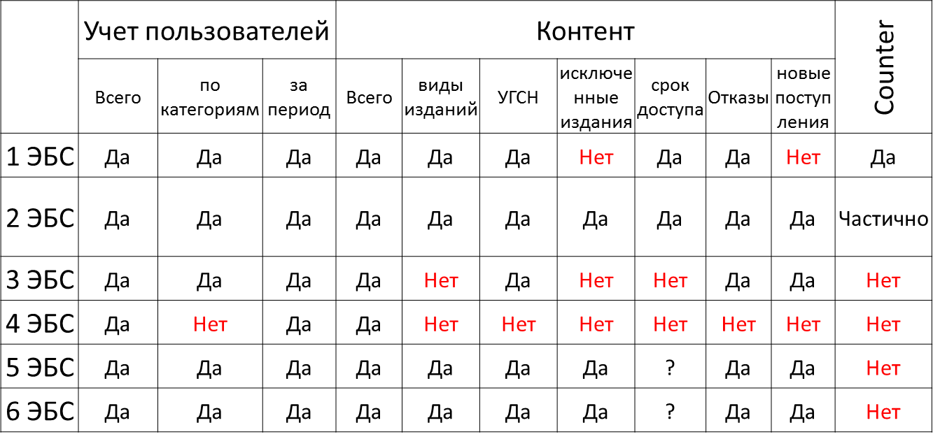
Вебинар "Статистика ЭБС: что такое хорошо и что такое плохо"
Мнения экспертов
Важно, чтобы в статистике ЭБС использовались и термины, зафиксированные в ФГОС ВО (или СПО).
Статистика по запросу и потребностям пользователей + Counter.

Slide 9
Вебинар "Статистика ЭБС: что такое хорошо и что такое плохо"
Мнения экспертов
Не только цифры...
цифровые следы
трекинг пользователя
анализ чтения

Slide 10
Вебинар "Статистика ЭБС: что такое хорошо и что такое плохо"
Мнения экспертов: резюме
независимый аудит статистики
оформленные точные запросы со стороны потребителя
необходим обязательный минимальный единый (по форме и показателям) перечень отчетов для всех ЭБС
использование перечня показателей из отчетов Министерства и ФГОС ВО (СПО)
использование и ГОСТа библиотечной статистики и Counter: гибридная статистика

Slide 11
Вебинар "Статистика ЭБС: что такое хорошо и что такое плохо"
Мнения экспертов
Создание рабочей группы:
1 этап – представители вузовских библиотек
Задачи:
выработка единой терминологии и единиц расчетов показателей, перечень отчетов
2 этап - вузы + ЭБС + независимые специалисты
Задачи:
«техническое задание» от библиотек, реализация от ЭБС

Slide 12
